Slide 1
3조 Simulsot Position
모바일 시스템 및 응용
김민종,신현욱,이지훈,성진하
담당교수 이강희

Slide 2
Problem)
Make a robot move to the direct position using Position().

Slide 3
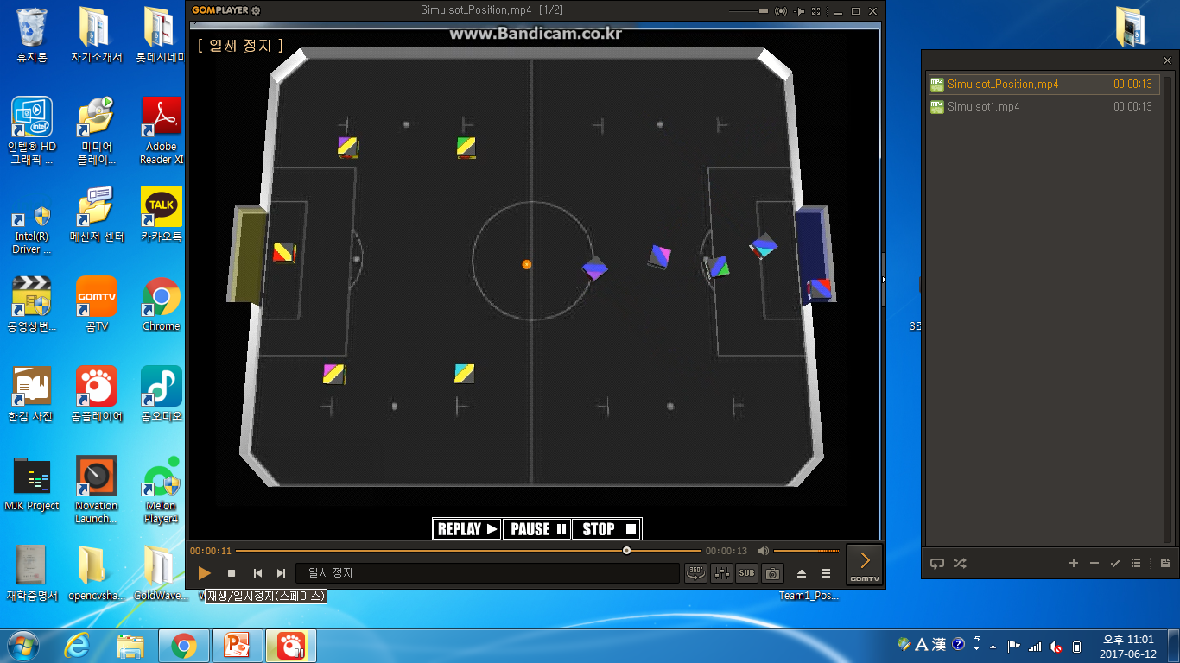
Solve Problem with Position()

Slide 4
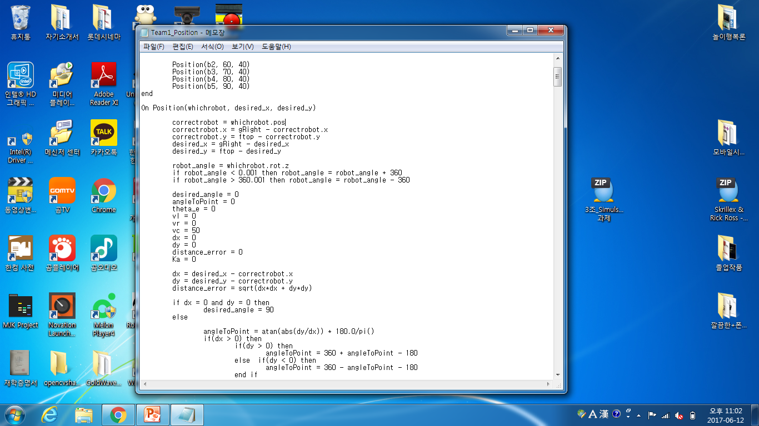
Lingo SouceCode

